Slide 1
CF01_1.4_ComunicacionesSinCifrado_Sliders

Slide 2

Indicaciones para la producción
Cifrado, no encriptado
Se sugiere la realización de un Slider donde se puedan visualizar las imágenes de una manera más amena y dinámica.
Referencias de las imágenes:
https://img.freepik.com/vector-gratis/cifrado-datos-vectoriales-pagina-web-banner-online_78200-410.jpg?size=626&ext=jpg
Cifrar es el proceso de transformar la información para que nadie pueda entenderla, se cifra con base en un elemento único conocido como llave, de este modo, a excepción del dueño de la información puede comprenderla.

Slide 3

Indicaciones para la producción
Llave pública y llave privada
Se sugiere la realización de un Slider donde se puedan visualizar las imágenes de una manera más amena y dinámica.
Son un par de claves digitales asociadas a una persona o entidad y son generadas por medio de métodos de criptografía. La clave pública se usa para cifrar la información de forma sencilla así como la llave para asegurar una puerta y mantener fuera a las personas; por otro lado, la llave privada se usa para descifrar, es decir, la llave que abre la puerta y solo la posee la persona autorizada, por lo tanto, esta debe mantenerse en secreto.
Referencias de las imágenes:
https://aws1.discourse-cdn.com/business4/uploads/cardano/optimized/3X/e/e/ee399226a0608d980157cdc845d44eb35e4eb635_2_1024x575.jpeg

Slide 4
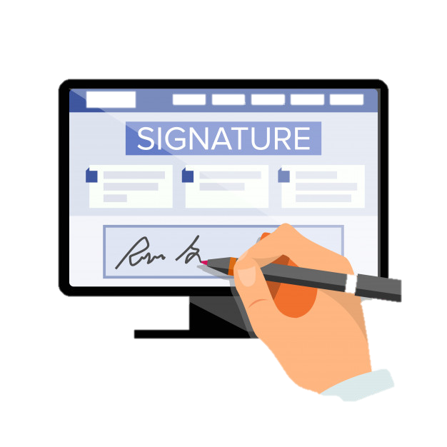
Indicaciones para la producción
Firma digital
Se sugiere la realización de un Slider donde se puedan visualizar las imágenes de una manera más amena y dinámica.
Igual que cualquier firma, esta nos identifica y nos distingue de otras personas y que cuando firmamos adquirimos derechos y obligaciones. La firma digital se generará con base a la llave privada de quien firma y por lo tanto es única.
Referencias de las imágenes:
https://thecryptolegal.com/wp-content/uploads/2020/02/firma-electronica_87720-2490.jpg

Slide 5
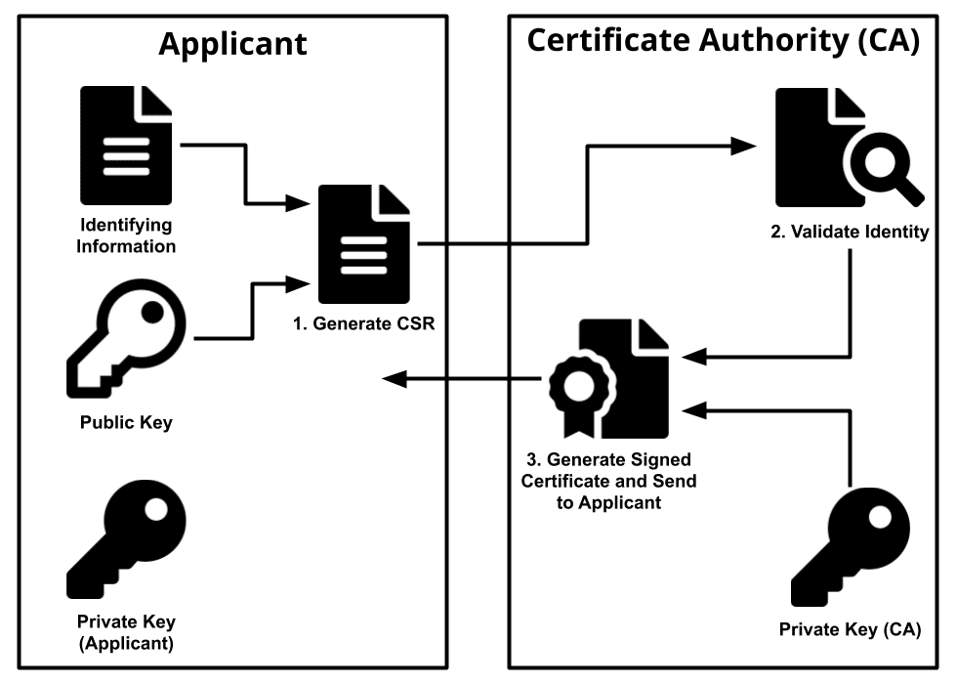
Indicaciones para la producción
Autoridad Certificadora (AC)
Se sugiere la realización de un Slider donde se puedan visualizar las imágenes de una manera más amena y dinámica.
Una autoridad certificadora es una entidad confiable que se encarga de garantizar que el dueño de un certificado digital sea quien dice ser, y brindando confianza a las partes que se comunican.
Referencias de las imágenes:
https://d1smxttentwwqu.cloudfront.net/wp-content/uploads/2019/07/ca-diagram-b.png

Slide 6

Indicaciones para la producción
Certificado digital SSL/TLS
Se sugiere la realización de un Slider donde se puedan visualizar las imágenes de una manera más amena y dinámica.
Este es un documento digital único que garantiza la relación entre una persona o entidad con su llave pública, contiene información del titular, como nombre, dirección, correo electrónico, empresa a la que pertenece y la clave pública del titular, fecha de caducidad, entidad emisora del certificado.
Referencias de las imágenes:
https://img.freepik.com/vector-gratis/dibujado-mano-ilustracion-ssl-diseno-plano_23-2149245998.jpg?size=338&ext=jpg

Slide 7

Indicaciones para la producción
HTTPS
Se sugiere la realización de un Slider donde se puedan visualizar las imágenes de una manera más amena y dinámica.
Combina el protocolo HTTP con el protocolo SSL/TLS para establecer la comunicación cifrada.
Referencias de las imágenes:
https://www.freepik.es/vector-gratis/pequenos-empresarios-dispositivos-digitales-gran-globo-navegando-internet-adiccion-internet-sustitucion-vida-real-concepto-trastorno-vida-linea-ilustracion-aislada-violeta-vibrante-brillante_10783001.htm#query=https&position=4&from_view=keyword

Slide 8
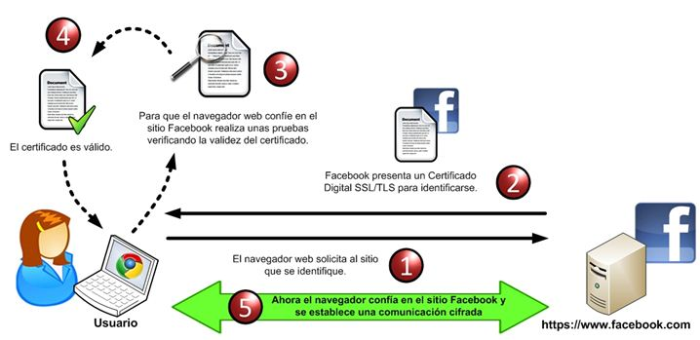
Indicaciones para la producción
Funcionamiento de SSL/TLS
Se sugiere la realización de un Slider donde se puedan visualizar las imágenes de una manera más amena y dinámica. Los textos de la imagen son:
El navegador web solicita al sitio que se identifique.
Facebook presente un Certificado Digital SSL/TLS para identificarse.
Para que el navegador web confíe en el sitio, Facebook realiza unas pruebas verificando la validez del certificado.
El certificado es válido
*Ahora el navegador confía en el sitio Facebook y se establece una comunicación cifrada.
Es una tecnología compleja, pero una vez entendidos los conceptos anteriores comprenderás el funcionamiento de este protocolo de forma general.
Referencias de las imágenes:
https://revista.seguridad.unam.mx/sites/revista.seguridad.unam.mx/files/images/CIFRADO_2.JPG

